Slide 1
V. Kudirka
“Tautiška giesmė”
Analizė
Darbą atliko: Karina Knyzaitė IIIa
2018

Slide 2
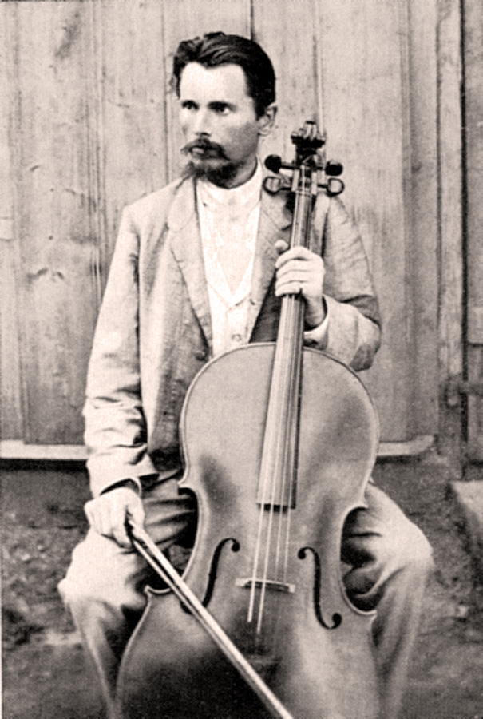
Vincas Kudirka
Vincas Kudirka (1858 m. gruodžio 31 d. Paežeriuose, Vilkaviškio apskritis – 1899 m. lapkričio 16d. Naumiestyje) – Lietuvos gydytojas, prozininkas, poetas, publicistas, kritikas, vertėjas, varpininkas, laikraščio „Varpas“ redaktorius, vienas iš lietuvių tautinio sąjūdžio ideologų. Lietuvos himno autorius.

Slide 3
Kūryba
Nuo gimnazijos laikų rašė eiles. Vėliau eilėraščiai tapo Lietuvos ateities vizijomis, kovos manifestais. Savo ir kitų Lietuvos poetų eiles išanalizavo ir aprašė poetikos traktate „Tiesos eilėms rašyti“. Jame apibūdino lietuviškos eilėdaros trūkumus, nurodė silabotanikos perspektyvas.
Satyrose jungiami minties poezijos, simbolių ir alegorijų bei absurdo elementai, sintetinamas publicisto akylumas, kritiškumas, gyvenimo filosofo polinkis abstrahuoti, išreikšti esmę aforizmu ar moraliniu imperatyvu. Alegorija, poezija ir komedija jo kūryboje visuomet kartu.

Slide 4

Satyros
http://www.šaltiniai.info/files/literatura/LG00/Vincas_Kudirka._Satyros.LG3302.pdf

Slide 5
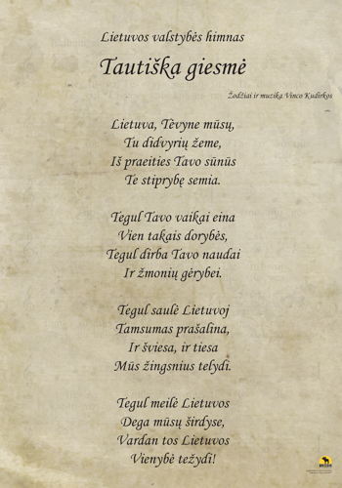
Tautiška giesmė
Eilėraštis, pavadintas “Tautiška giesmė”, išspausdintas V. Kudirkos redaguojame “Varpe” 1898 metais. Pirmą kartą “Tautišką giesmę” atliko choras, vadovaujamas muziko Česlovo Sasnausko, koncerto metu 1899 m. lapkričio 13 d. koncetras įvyko Petrapilyje, Rusijoje, kur tuo metu gyveno nemažas skaičius lietuvių pabėgėlių.

Slide 6
Lietuvai atgavus Nepriklausomybę, „Tautiška giesmė“ tapo valstybės himnu. Giesmė trumpa, raiški. Joje skelbiamas tautinis dekalogas.
Poetas sukūrė maldą tėvynei, prilygstančiai Dievui. Į ją tiesiogiai kreipiamasi, jos prašoma stiprybės.
Giesmės vaizdai paprasti, emblemiški, lengvai įsimenami ir suprantami kiekvienam žmogui: didvyrių žemė, dorybės takais einą Lietuvos vaikai, tamsą išsklaidanti saulė, meile degančios širdys. Viskas - Lietuva, Lietuvoj, Lietuvos, Lietuvai. Žodžio įtaiga, liepimu, įsakymu auklėjama, vienijama, skatinama aktyviai veikti.

Slide 7
Šaltiniai
http://tiesa.com/naujienos-ir-zinios/pramogos/muzika/lietuvos-himno-istorija-kurinys-nugalejes-daugybe-konkurentu-28434
http://www.studijoms.lt/lituvos-himnas.htm
https://lt.wikipedia.org/wiki/Vincas_Kudirka

